Slide 1
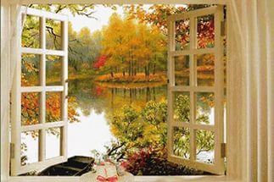
«Осенний вид из окна»

Slide 2
Отрывок из рассказа О. Иваненко «Спокойной ночи»
«В лесу шуршали листья, и казалось, что будто кто - то ходит под кленами и березами и там, где пройдет, листья краснеют и золотятся. Теперь и не узнать родного леса, родной полянки, родного озера. Цветы увяли и засохли, трава потемнела…»

Slide 3
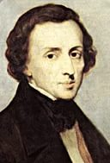
Ф. Шопен «Осенний вальс»

Slide 4
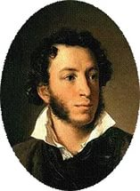
А. С. Пушкин

Slide 5
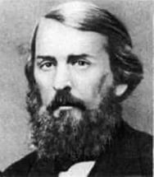
А. Н. Плещеев

Slide 6
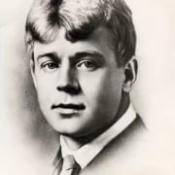
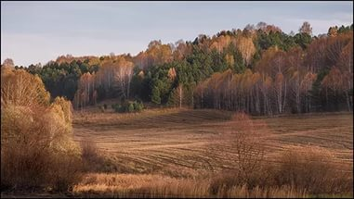
С. А. Есенин

Slide 7
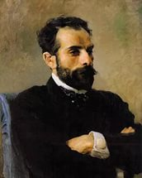
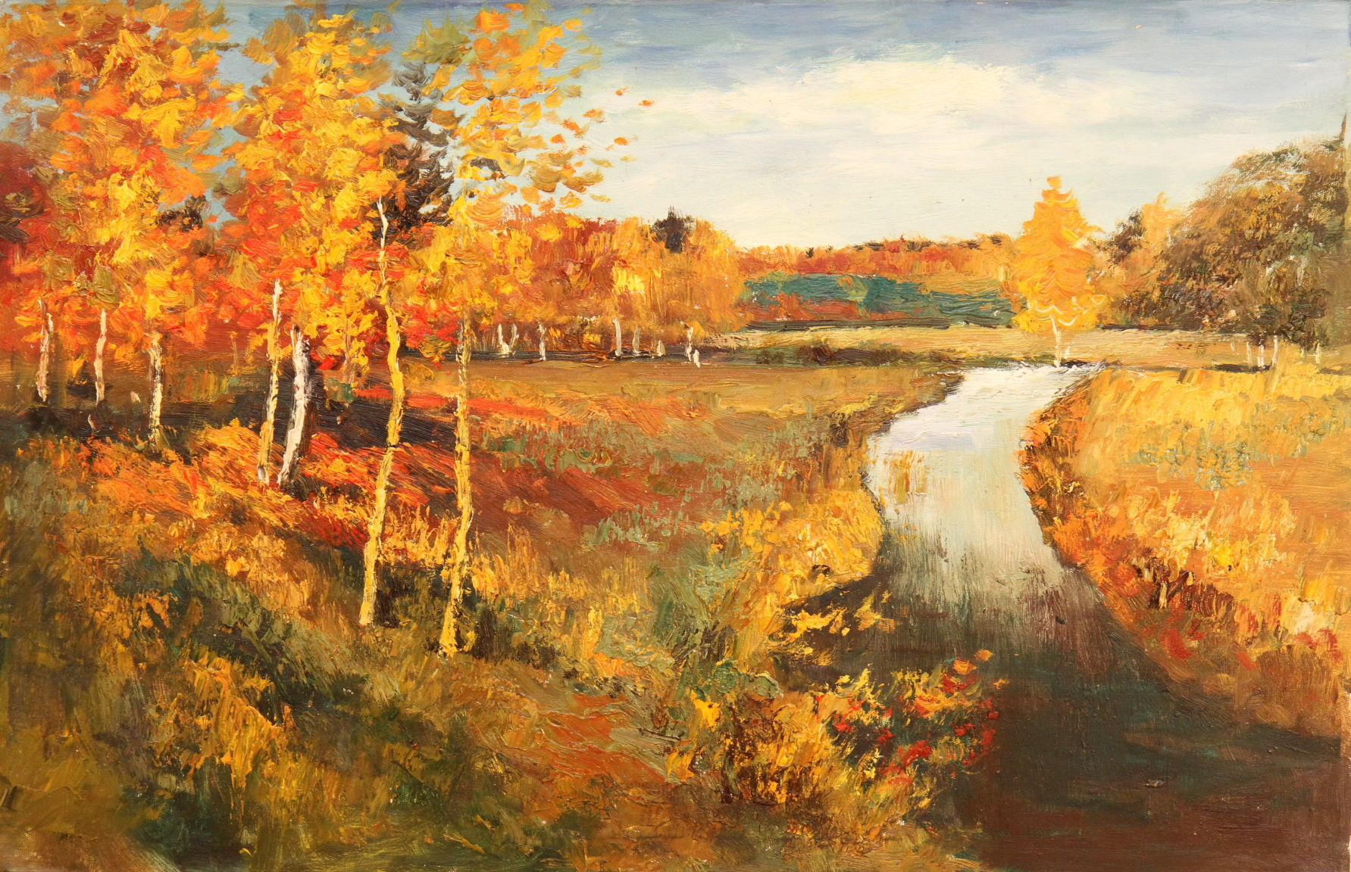
И. И. Левитан «Золотая осень»

Slide 8
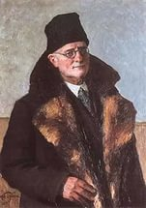
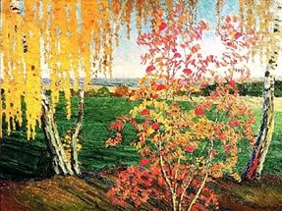
И. Э. Грабарь «Осень»

Slide 9
Пальчиковая гимнастика «Листики»

